Slide 1
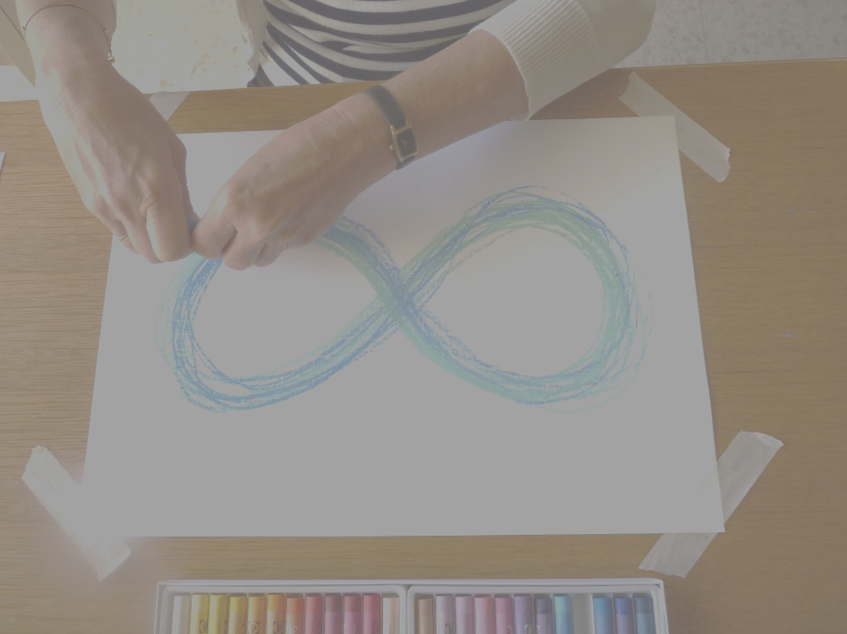
שרבוט בשתי ידיים כאמצעי מסייע לייצוב והרגעה
שילוב של עקרונות מתוך EMDR
עם המשגות תאורטיות מגוונות
פותח על ידי תמר חזות וגובש בזמן מלחמת לבנון השנייה.
תהליך הקהיה של תחושות קשות וחיזוק משאבים באמצעות סנכרון בין תנועה היוצרת גירוי בי-לטרלי לבין דימוי חזותי מופשט בצרוף הרחש (צליל חריטת הצבע), באופן חזרתי ו(קצבי) מאפשר תקשורת תקינה וחיזוק
בין חלקי המוח המופעלים ביחד ומובילים ליצירת תהליכי ייצוב, וויסות, שיווי משקל והרגעה לצד שינוי ושיפור של תהליכי למידה.

Slide 2
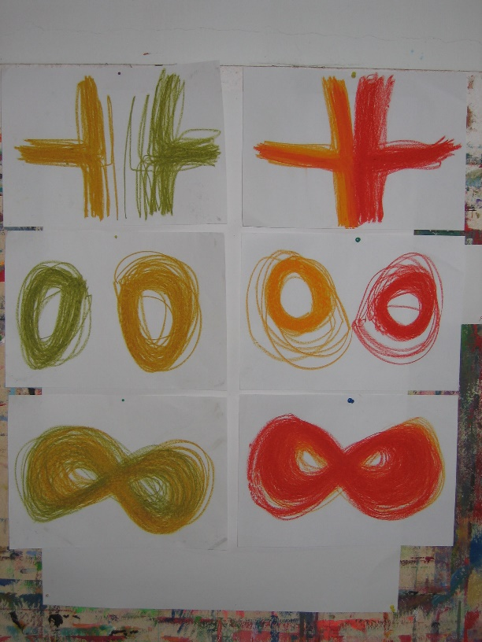
מטרות ההתערבות
מותאם למצבים של חוסר שקט/עוררות גבוהה/אבראקציה במהלך טיפול.
מותאם לחיזוק משאבים וחוויות חיוביות
מותאם לצורך ייצוב בתחילת מפגש או כהכנה לקראת
פרוטוקול EMDR.
מותאם לארגון והרגעה במצבי לחץ/משבר/אסון.
מותאם לאימון/תרגול אישי בבית.

Slide 3
תהליך מובנה קצר ויוצר שינוי
מושתת על הפעלה של המטופל בהנחיית המטפל.
המטופל הפועל/משרבט באמצעות שתי הידיים, נמצא בשליטה ואונים המאפשרת מעבר מפסיביות וקיפאון לאקטיביות ומעוררות לייצוב.
תהליך הייצוב וההרגעה מובנה בארבעה שלבים כשלפני התהליך משתמשים בנשימות/נשיפות עמוקות (בין 5-10 לפחות), ולפחות שתי נשיפות נוספות בין כל שלב לשלב:
1. עיגון וייצוב- 2-3 דקות.
2. גירוי בילטראלי – 2-3 דקות.
3. הצלבה וסנכרון בתנועת האין סוף -2-3 דקות הפסקה, ניעור הידיים ועוד 2-3 דקות.
4. פורקן/שחרור – 1 דקה.
5. שלב חמישי מתווסף על פי היכולת והצורך – 5-10 דקות ליצירת דימוי תיאורי או מופשט.

Slide 4
ההתערבות מעוגנת במספר הקשרים וממשיכה להיחקר ולקבל חיזוקים מגישות מגוונות בתחומי דעת שונים: 1. גישת חיפה לטיפול באמנות: - עבודה בעמידה מול לוחות – עימות בין גוף לדף. - דפים מוצמדים לקיר ומאפשרים תנועה חופשית של הגוף ושתי הידיים. 2. שרבוט כאמצעי הבעה ראשוני ומוכר מגיל הינקות. 3. יצירה/שרבוט בשתי הידיים ביחד ולסירוגין. 4. עיגון שיווי משקל ויציבות באמצעות יצירת קו אמצע. 5. גירוי בילטראלי באמצעות תנועה וניעות עיניים. 6. הצלבה ותנועת האין סוף. 7. השפעה פיזיולוגית ורגשית של הצבע והצורה המופשטת. 8. חיזוק על ידי שיטת רביב (שיטה טיפולית נוירו קוגניטיבית). תחום הקניסיולוגיה ומוח אחד ועוד...

Slide 5
"גישת חיפה" להכשרת מטפלים באמנות
נוסדה באוניברסיטת חיפה ע"י פרץ הסה ז"ל ותמר חזות 1981
תמר חזות עמדה בראש התכנית 2008-1985
המשך פיתוח הגישה ע"י תמר חזות ויהודית סיאנו
מחקר והמשכיות באמצעות בוגרי התכנית

Slide 6
- גישת חיפה פיתחה מודל ייחודי לארגון המערך הטיפולי הכולל עקרונות של עבודה בעמידה מול לוחות מוצמדים לקירות. - מנח זה יוצר עימות פרונטלי בין הגוף לבין מרחב היצירה. הדפים מוגשים בגדלים ובצורות קבועות וסימטריות מעלה/מטה וימין/שמאל. - מאפשרים למטופל אחיזה/הישענות על צירי סימטריה ואיזון (מבחינים היטב בציר קו האמצע). - הדפים מוצמדים אל הלוח ומאפשרים תנועה חופשית של הגוף ושל שתי הידיים באופן ספונטני או מונחה. ( חזות, ת' ( 2014). " מרחב הדף כמרחב החיים"- "גישת חיפה" לטיפול באמצעות אמנות חזותית. בתוך: כהן אדיר (עורך), עיונים בחינוך- 40 שנה לכתב העת 346-368). חזות, ת' (2014). "גישת חיפה" לטיפול באמצעות אמנות חזותית – מתודולוגיה של תפיסה ושיטות לארגון המערך הטיפולי ולחקירה פנומנולוגית של תהליכים ותוצרים. בתוך: ב' רונן (עורך), היצירה - לב הטיפול: תיאוריות ומודלים חדשים בטיפול מבוסס אמנויות, פרי יצירתם ופיתוחם של מטפלים ישראלים (עמ' 230-192). קריית ביאליק: אח. )

Slide 7
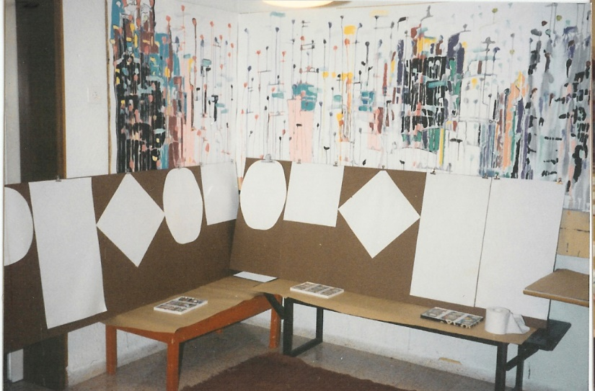
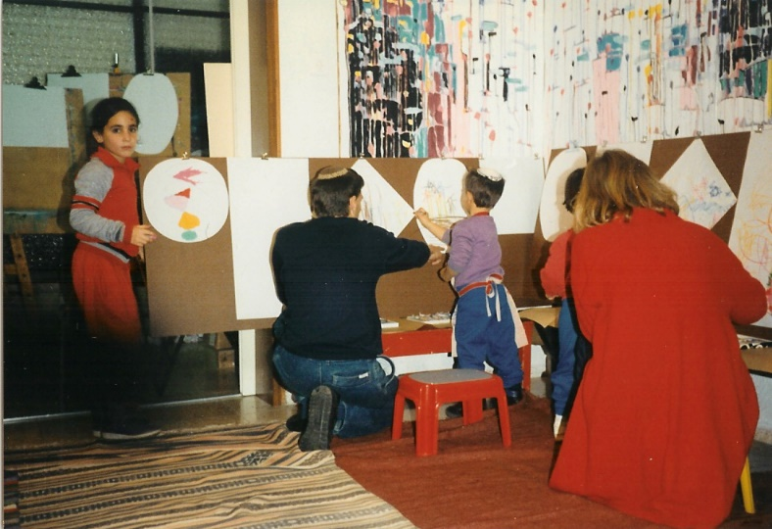
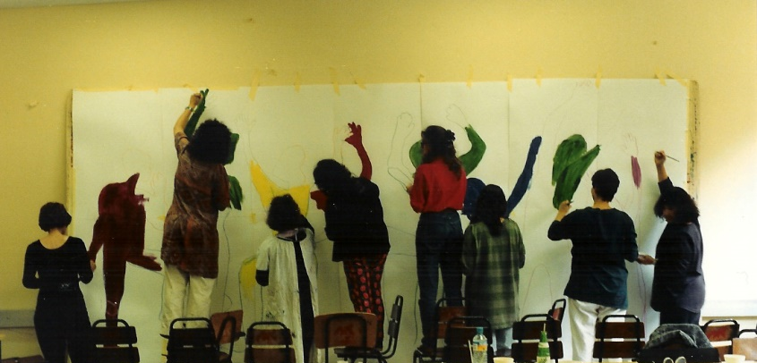
עבודה על דפים שונים בעמידה מול לוחות

Slide 8
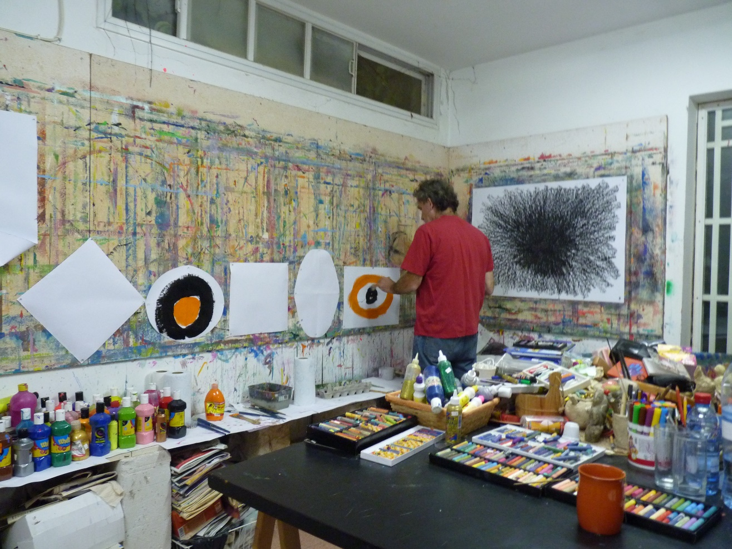

Slide 9
שרבוט
השרבוט מהווה את צורת הביטוי הראשונית ביותר בשלבי ההתפתחות של הילד וקודם לתהליכי ההמשגה והמלל. התהליך השרבוטי באמצעות צבע (גיר שמן רך) משלב תנועתיות בדרגות לחץ שונות המבטאות את תחושות הגוף והרגש הנחשפים להשפעה הפיזיולוגית של הצבע, שתמיד מתקשר להבעה רגשית. תבנית תנועה שרבוטית אישית ייחודית מוטמעת ומשתקפת ביצירות עתידיות.
התנועה הפשוטה של היד והגירוי של הצורה והצבע מפעילים את היוצר לרוב ללא מאמץ ודוחפים להמשכיות ובכך מתאפשר מעבר ממצב של פסיביות וקיפאון המאפיין מצבים של טראומה ואובדנים לאקטיביות, עוררות ורפיון.
החזרתיות על אותה תנועה מאפשרת קשב, מיקוד ושליטה שמובילים לריכוז, להרפיה, לשחרור ולהרגעה.
ישנה השפעה פיזיולוגית ורגשית של החשיפה לצבעים ולערבוב ביניהם בתהליך.

Slide 10
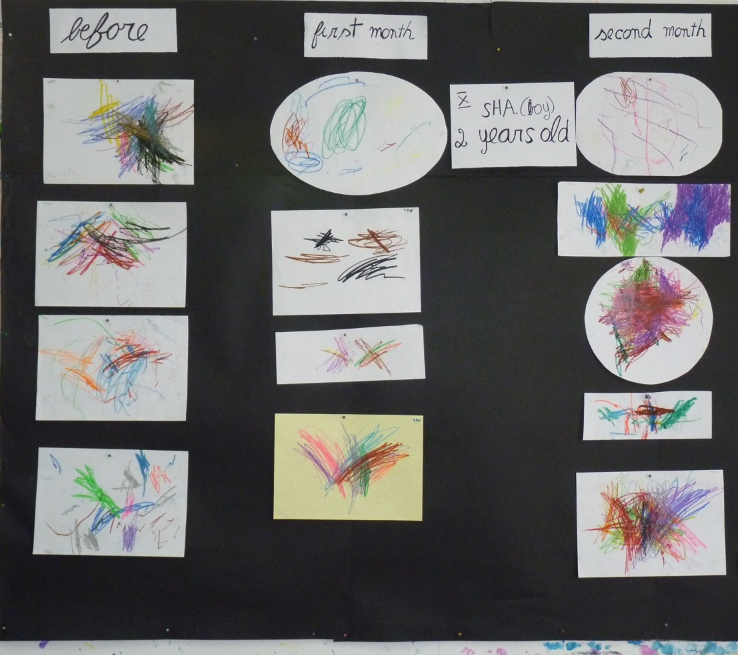
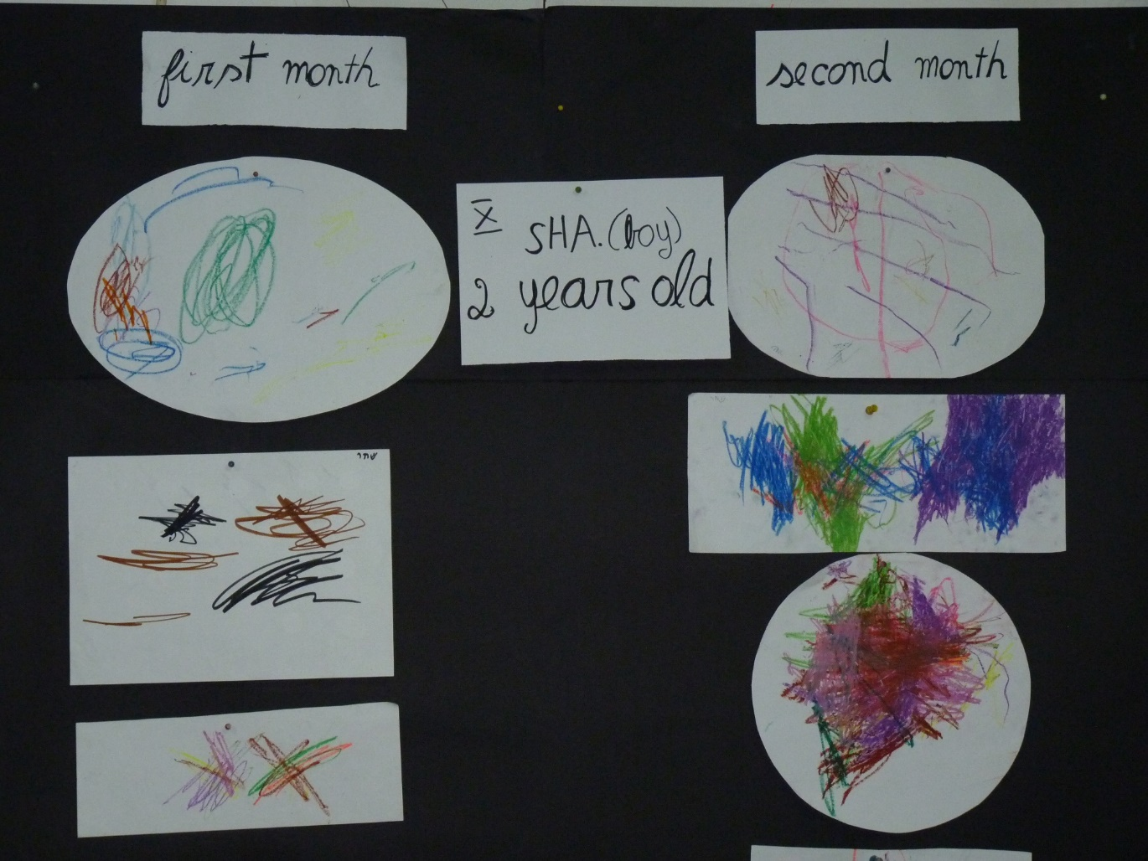
שרבוט
עיגול זו הצורה הראשונה המובחנת. ממנה נברא העולם, השמש, דמות האדם והחיה.

Slide 11
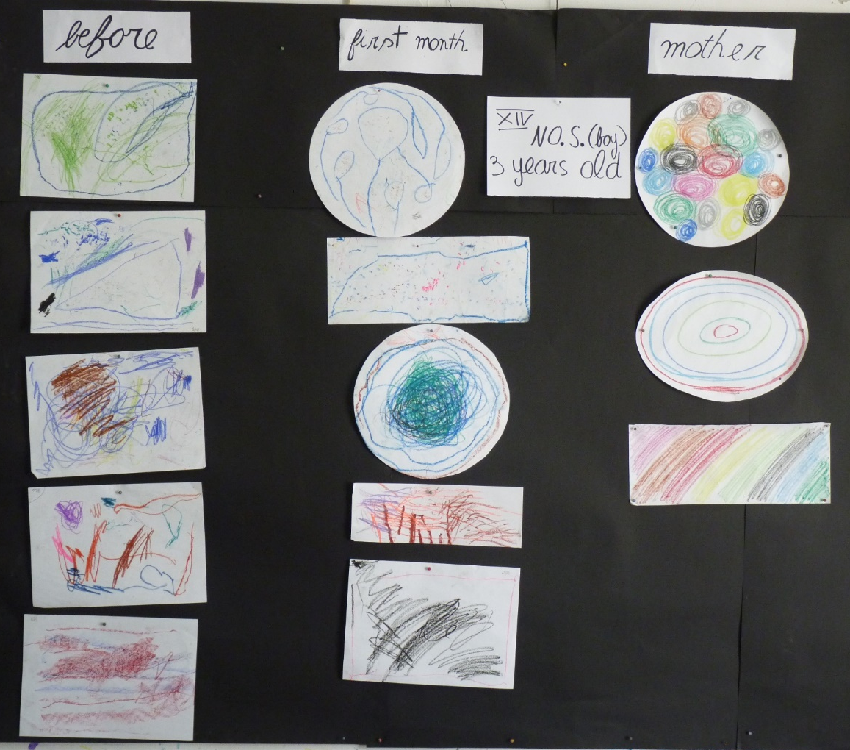
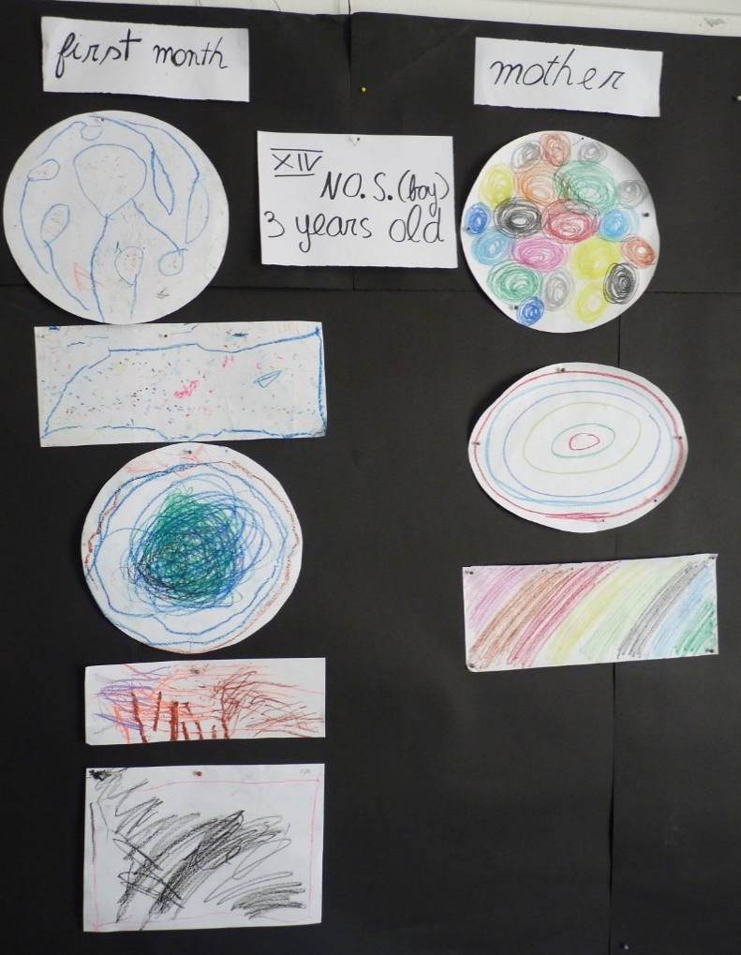
שרבוט
משרבוט לא נשלט לשרבוט נשלט

Slide 12
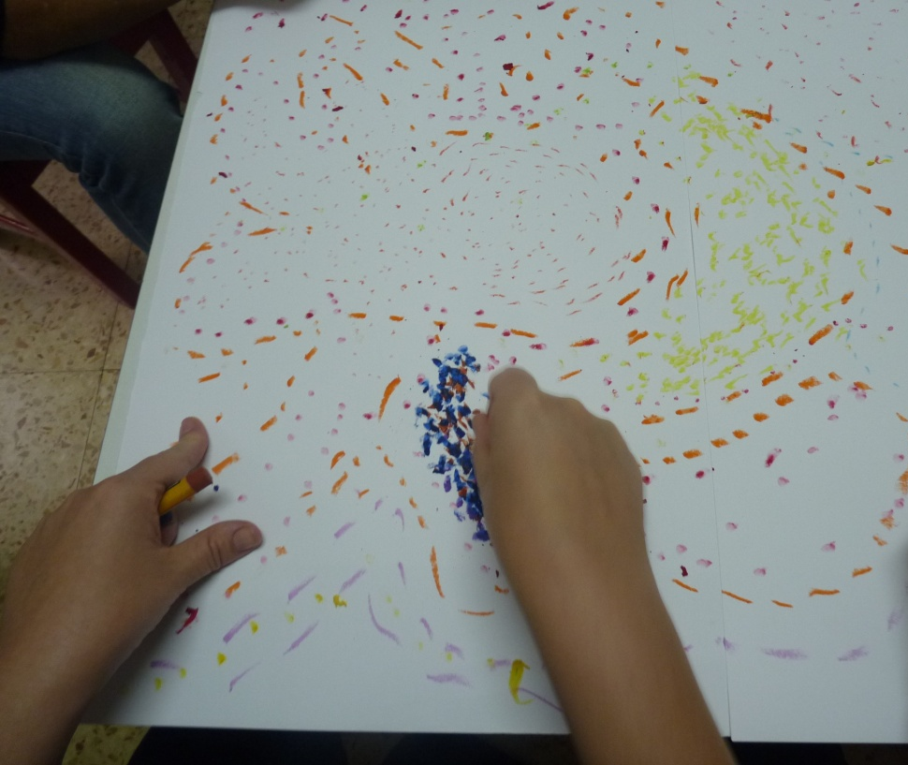
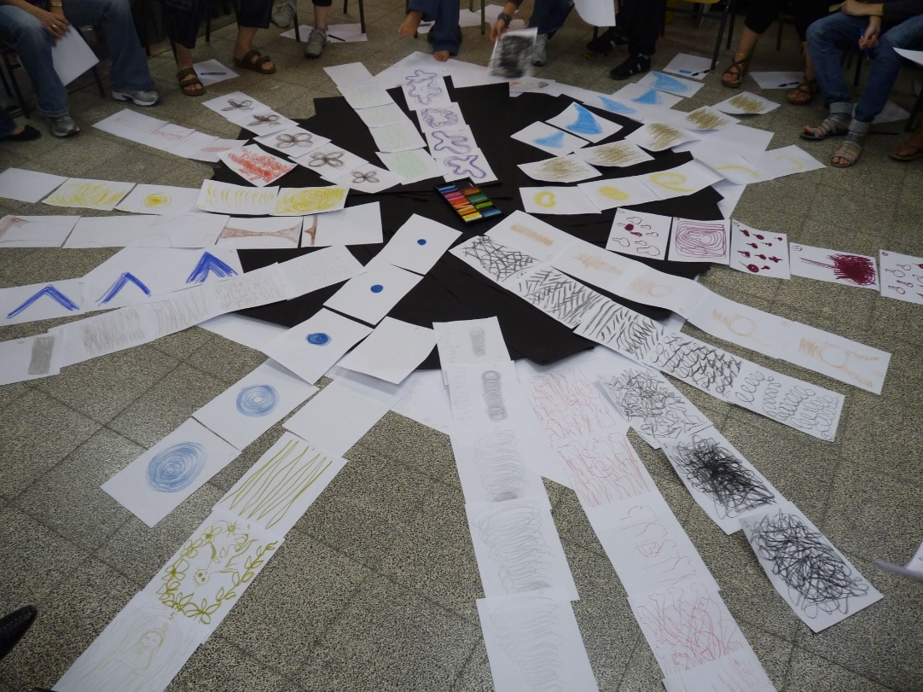
שרבוט
חזרתיות על אותה תנועה מאפשרת קשב, מיקוד ושליטה שמובילים לריכוז, הרפיה, שחרור והרגעה.
מאפשרים תהליך של התפתחות ושינוי בזמן קצר.

Slide 13
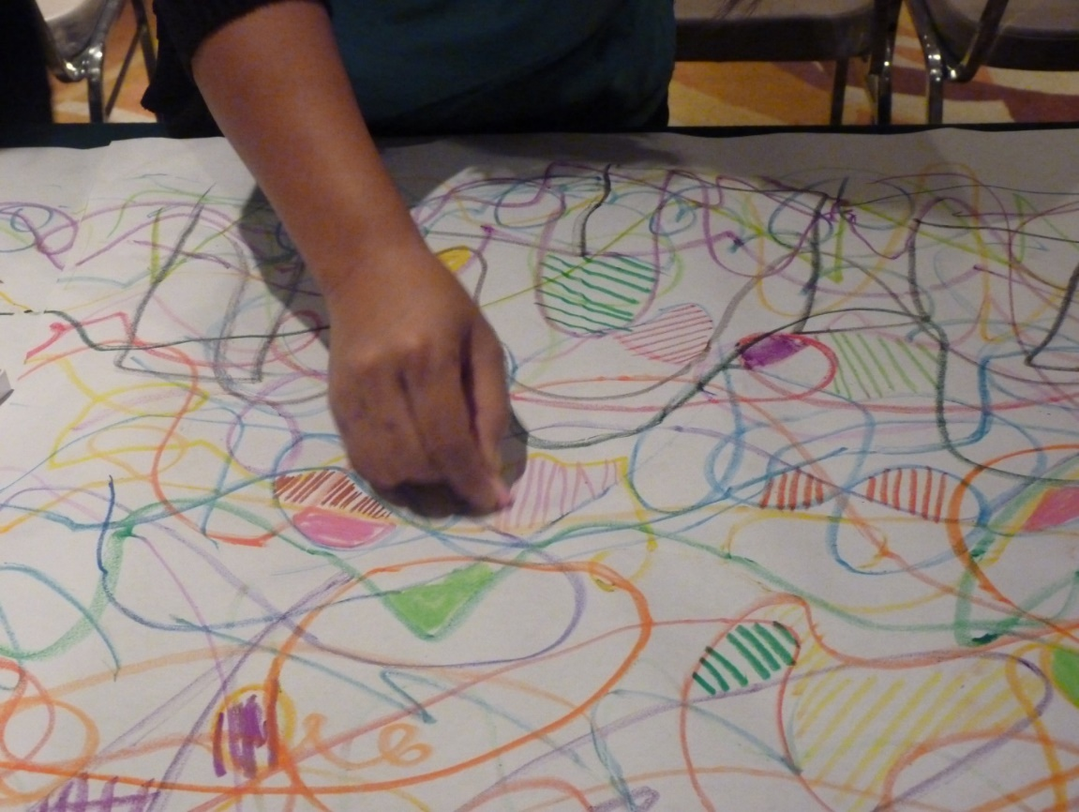
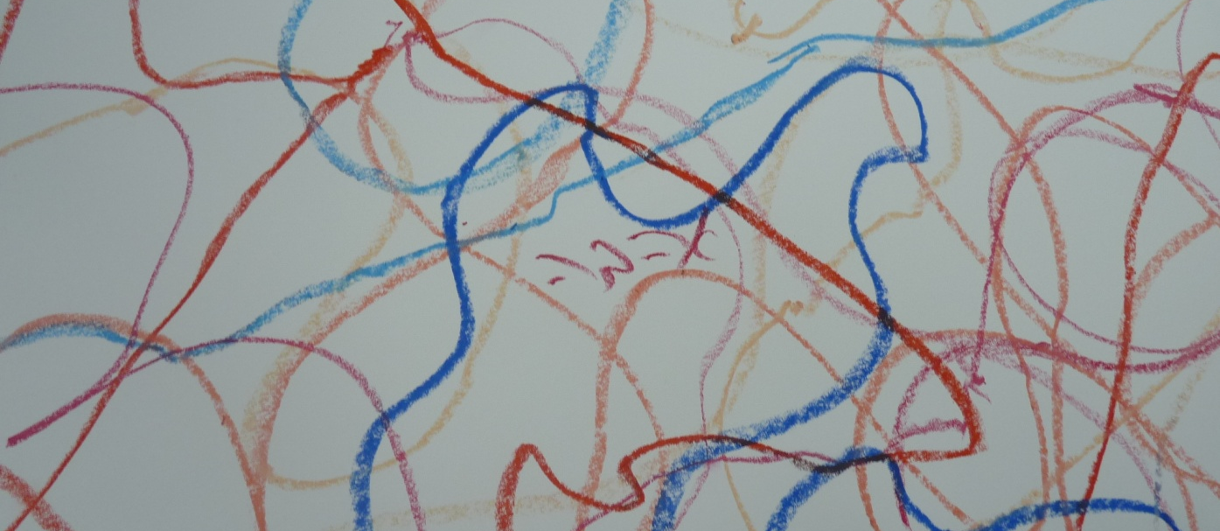
טכניקות שרבוט מגוונות
יצירת המקום הבטוח ממנו ניתן לברוא עולם ודימויים, קשר והתקשרות.

Slide 14
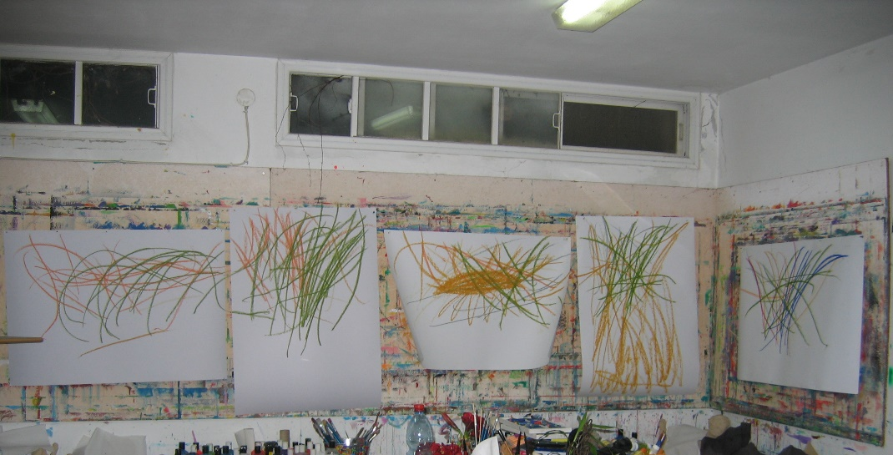
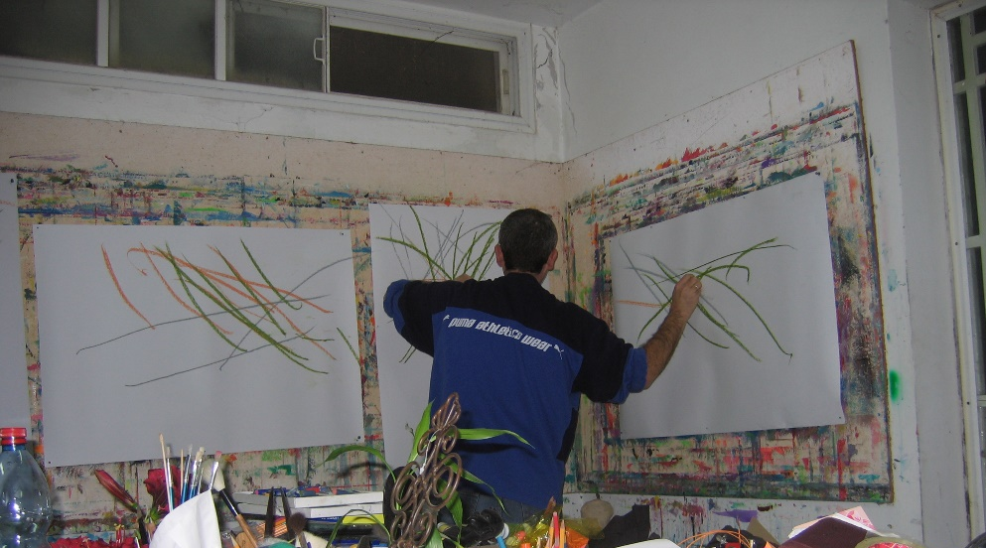
שרבוט אישי בתהליכי הערכה/ואבחון (בטנסקי ז"ל, לינור שטיינהארדט ועוד) שרבוט אישי בתהליכי יצירה והבעה

Slide 15
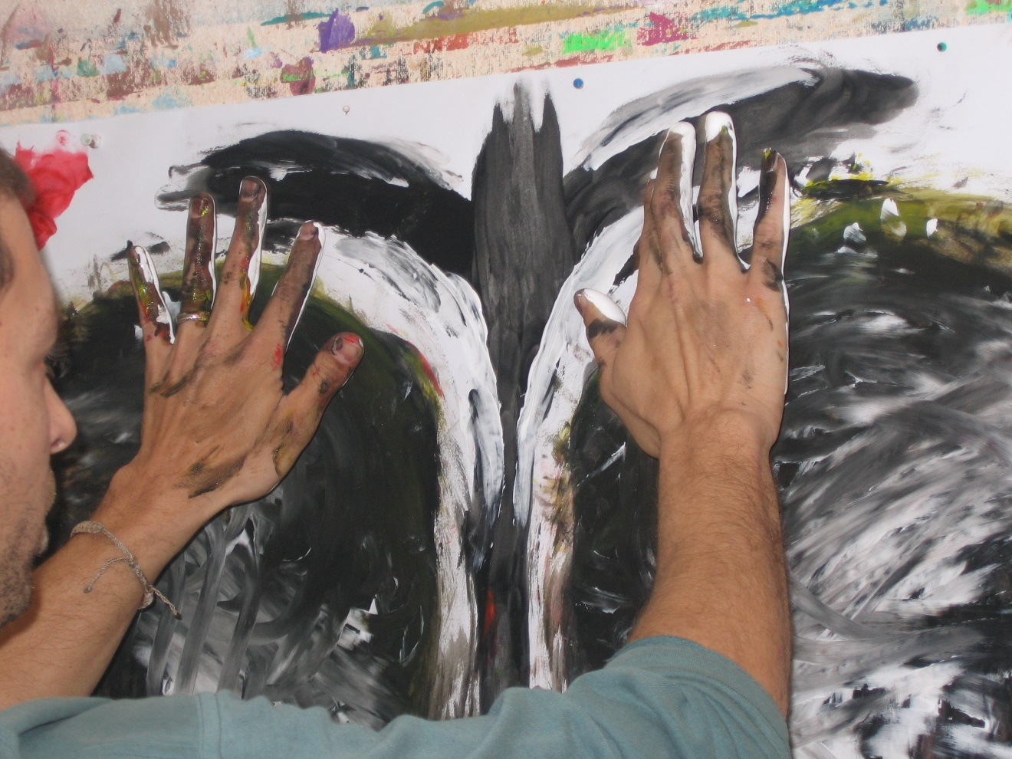
ציור/יצירת דימויים בשתי ידיים
מאפשר הפעלה בו זמנית של שתי ההמיספרות ותקשורת ביניהן. מאפשר ייצוב ושחרור פיזי ורגשי.

Slide 16
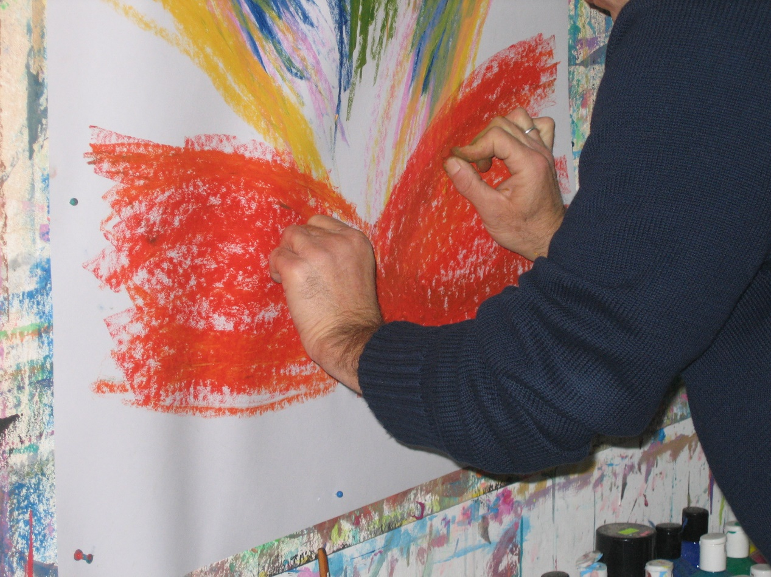
יצירה ושרבוט בשתי הידיים בו זמנית ולסירוגין

Slide 17
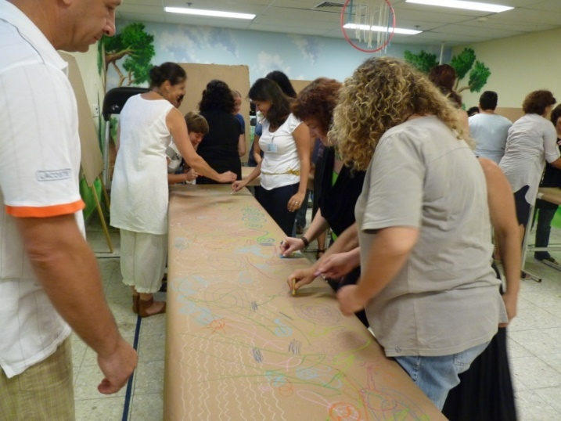
שרבוט קבוצתי יצירת קשר ותקשורת לא מילולית

Slide 18
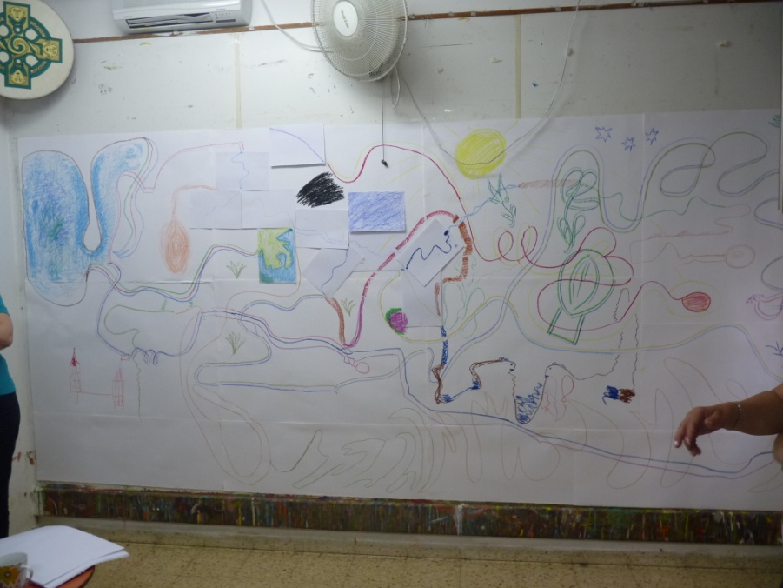
שרבוט קבוצתי בעמידה מול לוחות

Slide 19
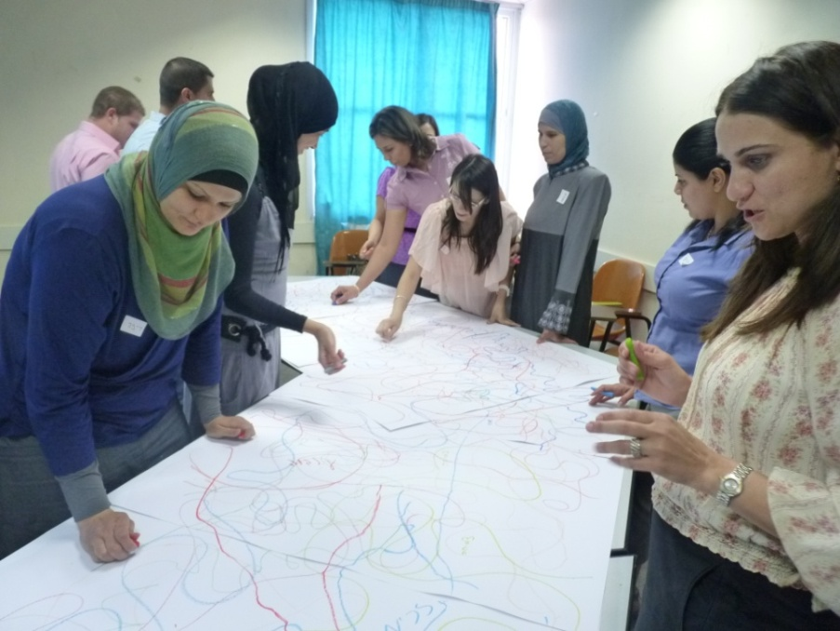
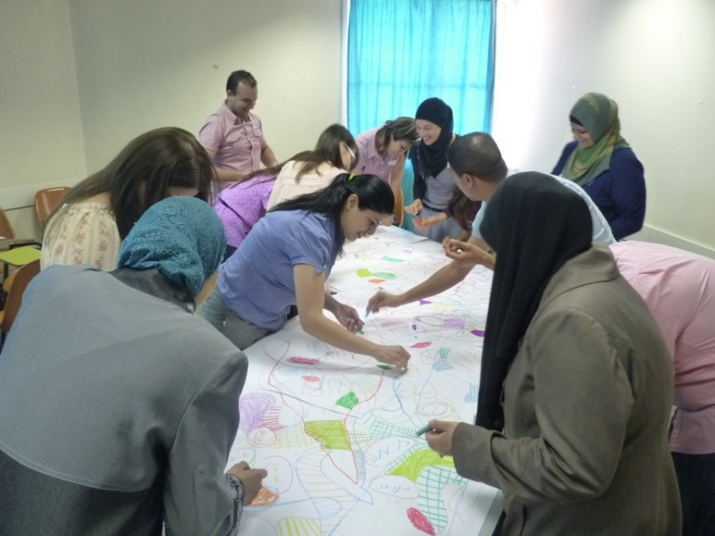
תקשורת בין תרבויות גם ללא מילים

Slide 20
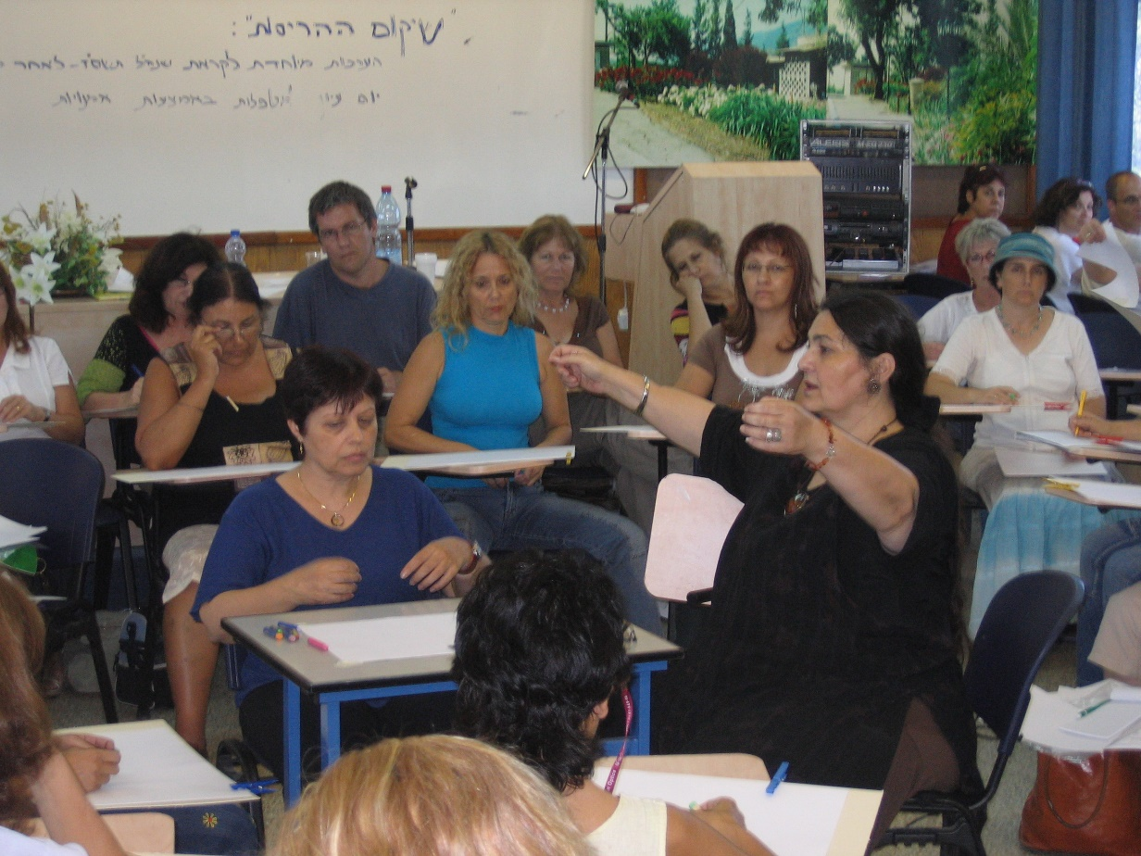
תהליך מובנה קצר יוצר שינוי מותאם לעבודה בישיבה (5 דפים מוצמדים אל השולחן) או בעמידה מול קיר (5 דפים מוצמדים ללוח) "כנס שיקום ההריסות" –הצגת ההתערבות בפני מטפלים באמנויות מחוז צפון יומיים לאחר סיום מלחמת לבנון השנייה. הערכות לקראת שנת הלימודים.

Slide 21
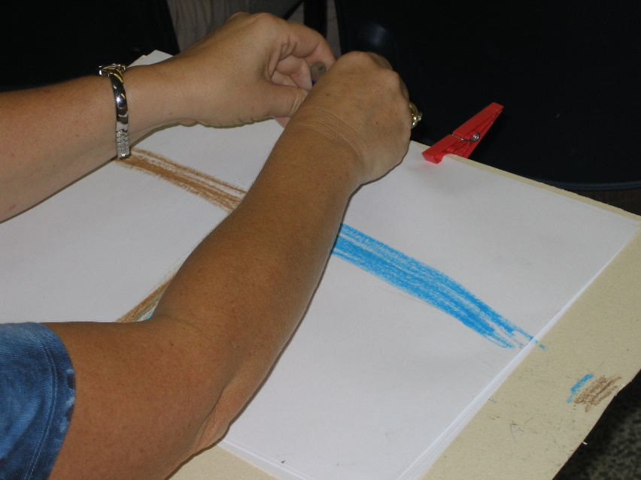
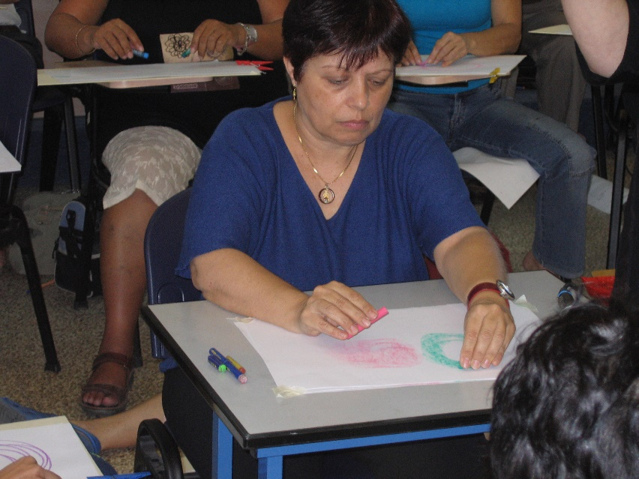
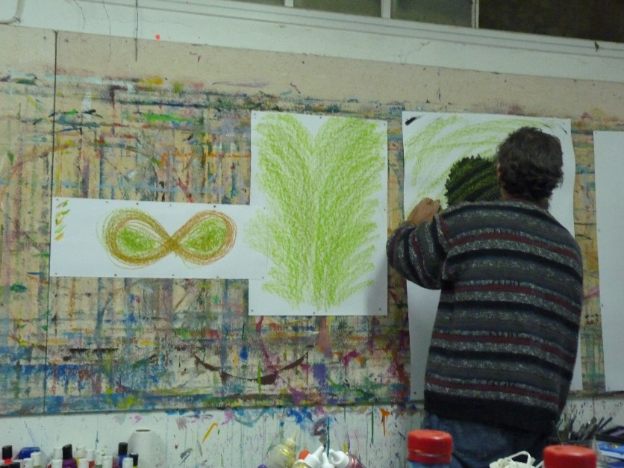
פרוטוקול ההנחיות
נשימות – בעיקר נשיפות
אם אפשרי (לא תמיד ישנה סבלנות) סריקת גוף.
קביעת SUD לתחושות/הרגשת הקושי העכשווי.
בחירה של שני צבעים (מתוך קופסה הכוללת 48 צבעים וגוונים) שמייצגים שלווה/רגיעה. כל יד אוחזת בצבע שונה.

Slide 22
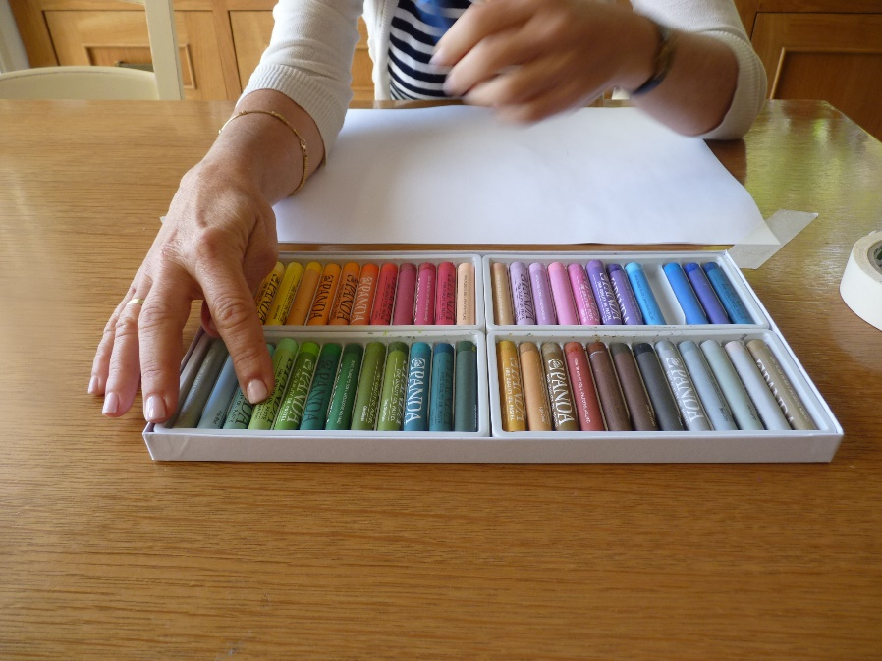
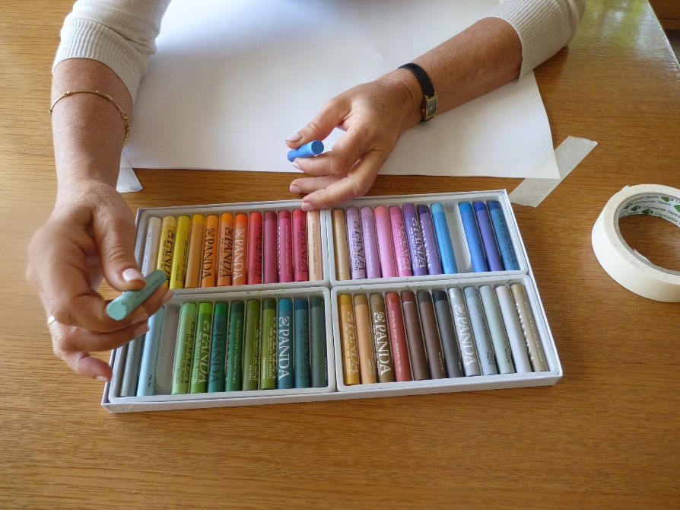
בחירה של שני צבעים המייצגים שלווה או רוגע מתוך קופסה הכוללת 48 צבעים וגוונים

Slide 23
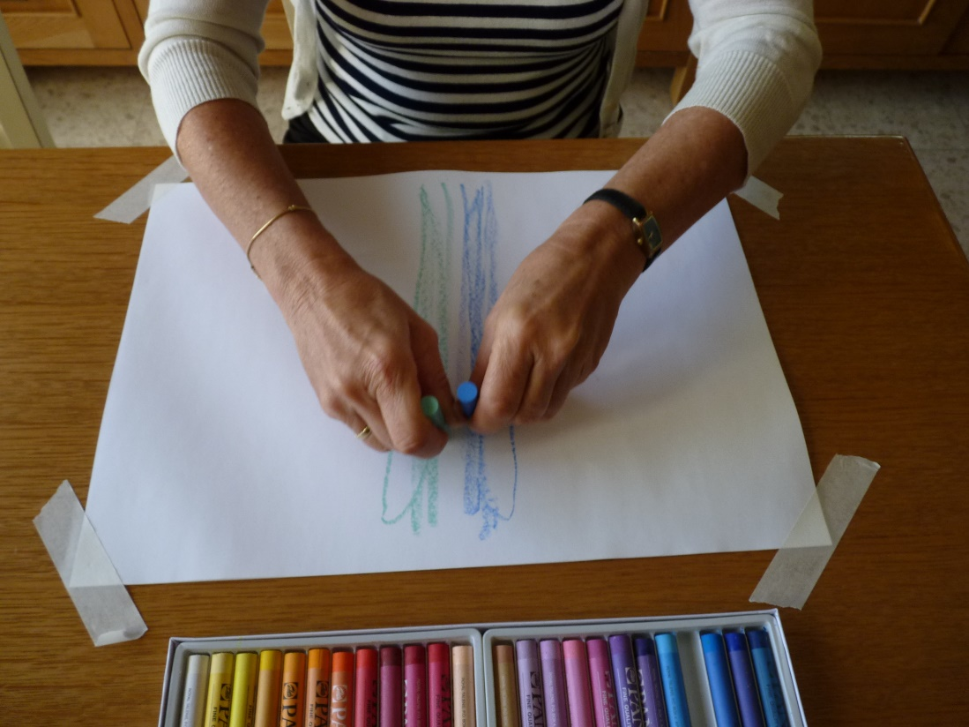
תהליך דף ראשון
מטרה: עיגון ויצירת אוריינטציה במרחב.
חיזוק קו האמצע.
הנחיות:
שרבוט קווים ישרים מעלה מטה מאמצע בסיס הדף בשתי ידיים בו זמנית.
פתיחת תנועה ישרה מהמרכז לשני הצדדים.
תנועת המנצח- מטה אמצע - לצדדים אמצע – מעלה אמצע.
דומה לתרגיל השעון בשיטת רביב.

Slide 24
קו האמצע
קו האמצע זה הקו הדמיוני התלת מרחבי, קו האורך של הגוף.
קו האמצע וחיזוקו הוא הבסיס ללימוד הצדדיות, כיווניות והתמצאות.
קו האמצע משחק תפקיד חשוב בתחום הרגשי ובהתפתחות האגו אצל התינוק.
ביסוס קו האמצע מאפשר נקודת מוצא להכרות ואוריינטציה עם הצדדים והמרחב ותרגול של הצלבה.

Slide 25
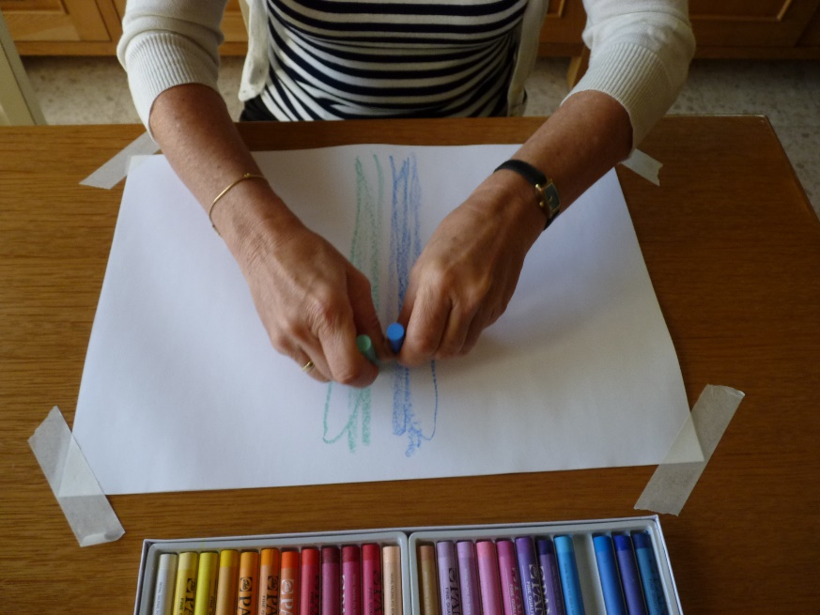
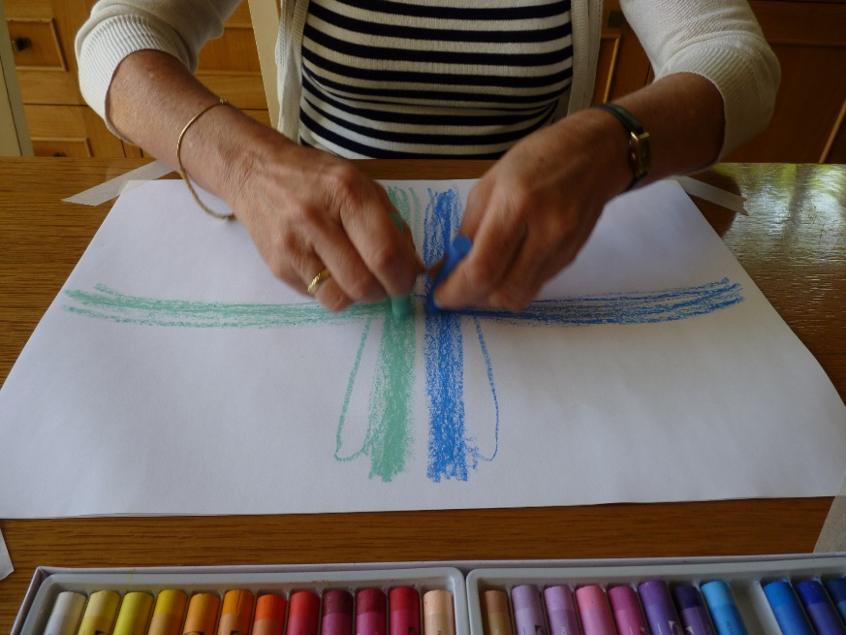
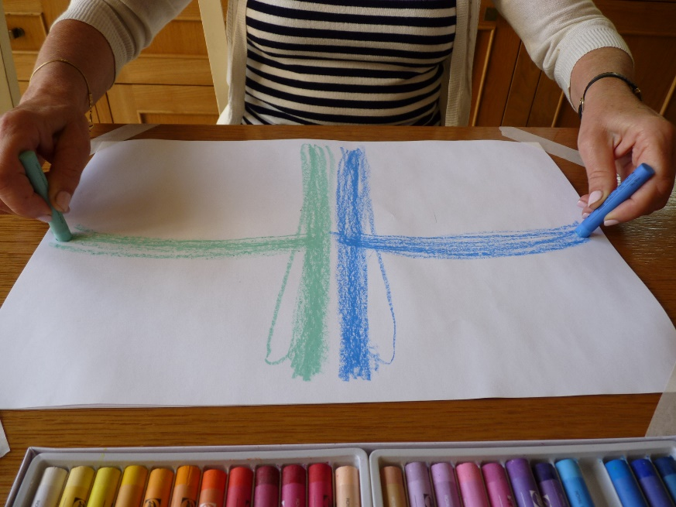

Slide 26
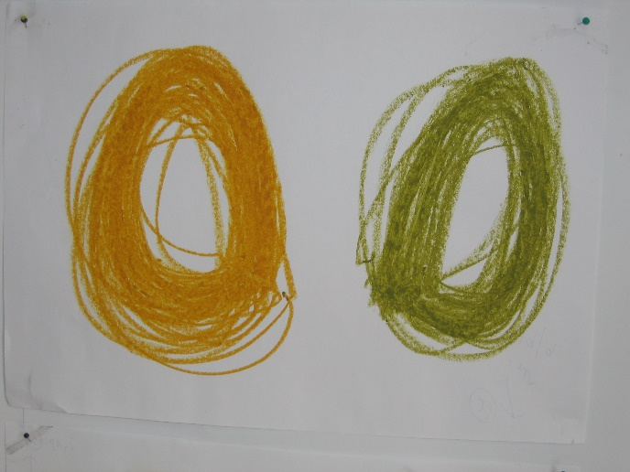
דף שני
מטרה: תרגול של ניעות עיניים מצד לצד מלוות את השרבוט בשתי הידיים לסירוגין.
הנחיה: שתי נשימות – נשיפות עמוקות.
שרבוט מעגל ביד ימין ולאחריה ביד שמאל תוך ניעות עיניים כאשר הראש מיוצב – בקצב דפיקות הלב.
העיגול מהווה ייצוג מופשט של דימוי מובחן.
מופיע כדימוי הראשון ביצירתו של הילד.
תנועה מעגלית (מנדלה) תורמת להרגעה ולייצוב נשימה.

Slide 27
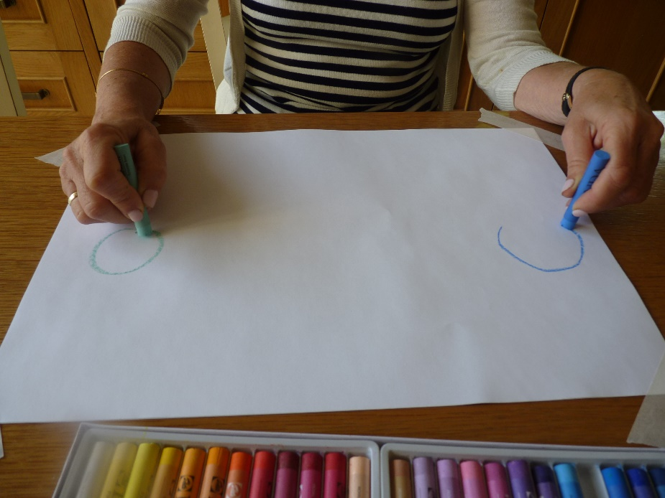
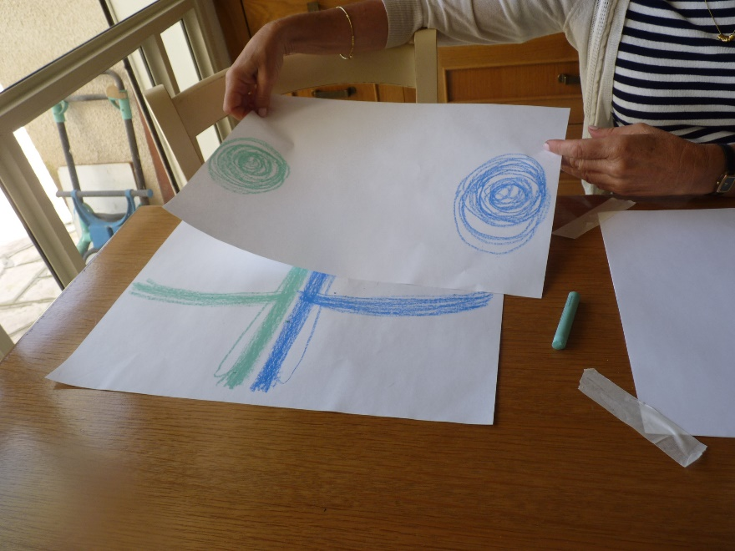

Slide 28
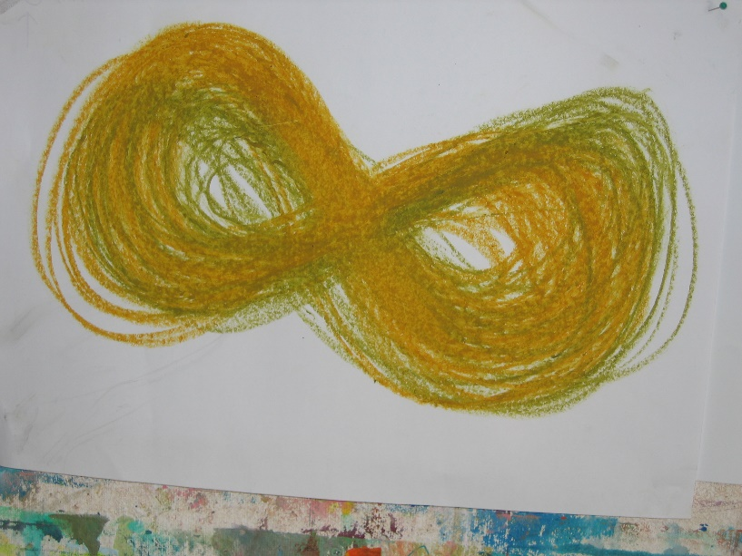
דף שלישי
מטרה: תנועת האין סוף מאפשרת תנועת הצלבה וסנכרון בין שתי האונות.
מאפשרת למידה מחודשת ושינוי.
הנחיה: שתי נשימות – נשיפות.
יצירת תנועה חזרתית של האין סוף (שמונה שוכב) ממרכז הדף עם שתי הידיים בו זמנית למשך שתיים- עד שלוש דקות.
ניעור הידיים וחזרה לתנועת האין סוף למשך שתיים עד שלוש דקות נוספות.

Slide 29
הצלבה וחציית קו האמצע
חצייה, מתאפשרת ברגע שמצליחים להעביר את היד למרחב של האונה הנגדית.
הצלבה, משלבת אינטגרציה של שני צדי המוח.
הפעילות שנשלטת על ידי צד אחד של המוח מתבצעת במרחב שנשלט על ידי הצד השני של המוח.
פעילות מתואמת וקואורדינטיבית מחייבת תיאום בין שני צדי המוח.

Slide 30
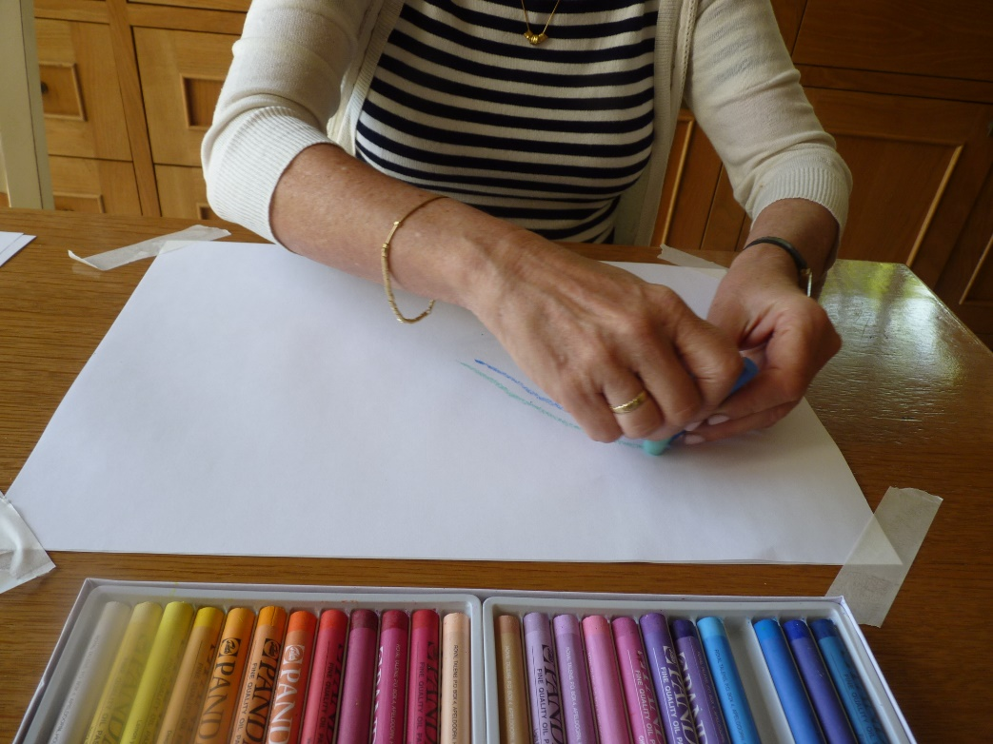
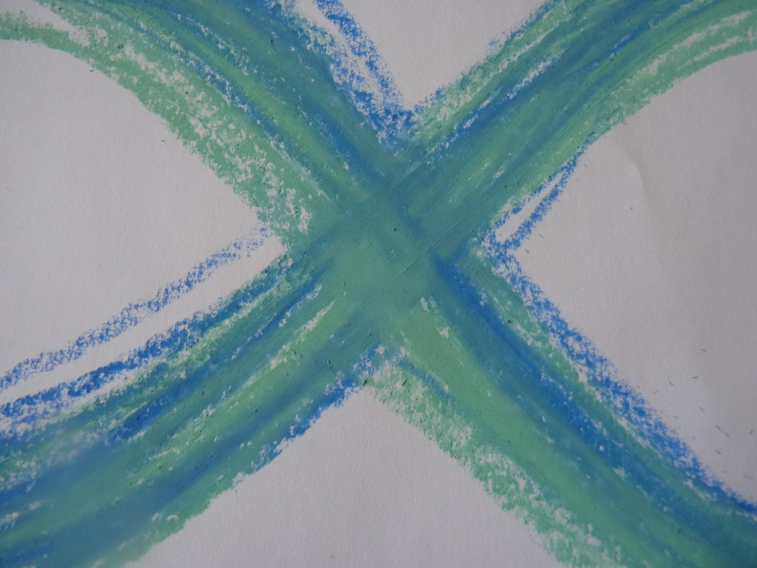
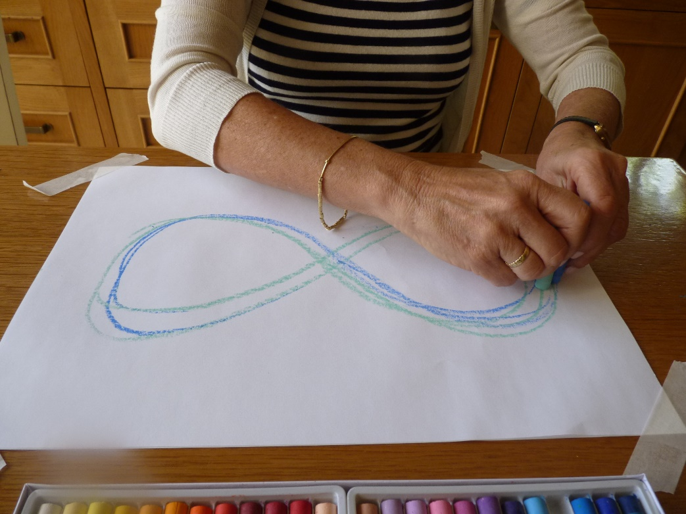

Slide 31
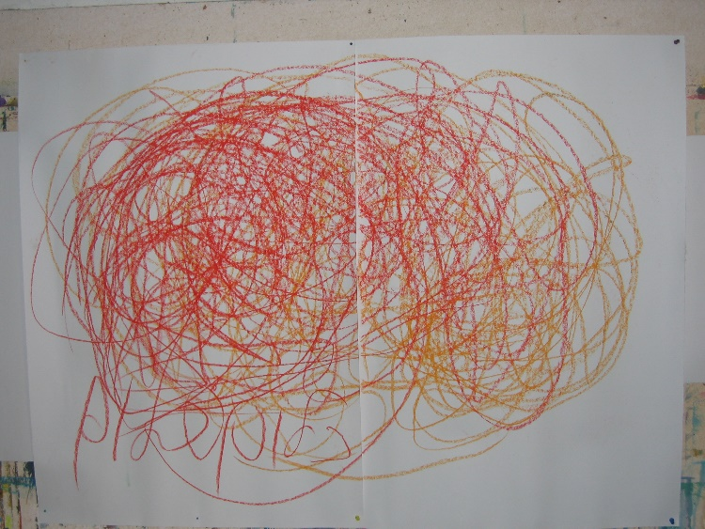
דף רביעי
מטרה: שחרור וויסות. שרבוט לא מבוקר שמאפשר פורקן וגם ארגון תבנית צורנית תנועתית אישית שעשויה גם לפתח דימוי עתידי ואסוציאציות חופשיות.
הנחיה: שתי נשימות – נשיפות.
שחרור בתנועה חופשית של שתי הידיים בו זמנית על הדף.

Slide 32
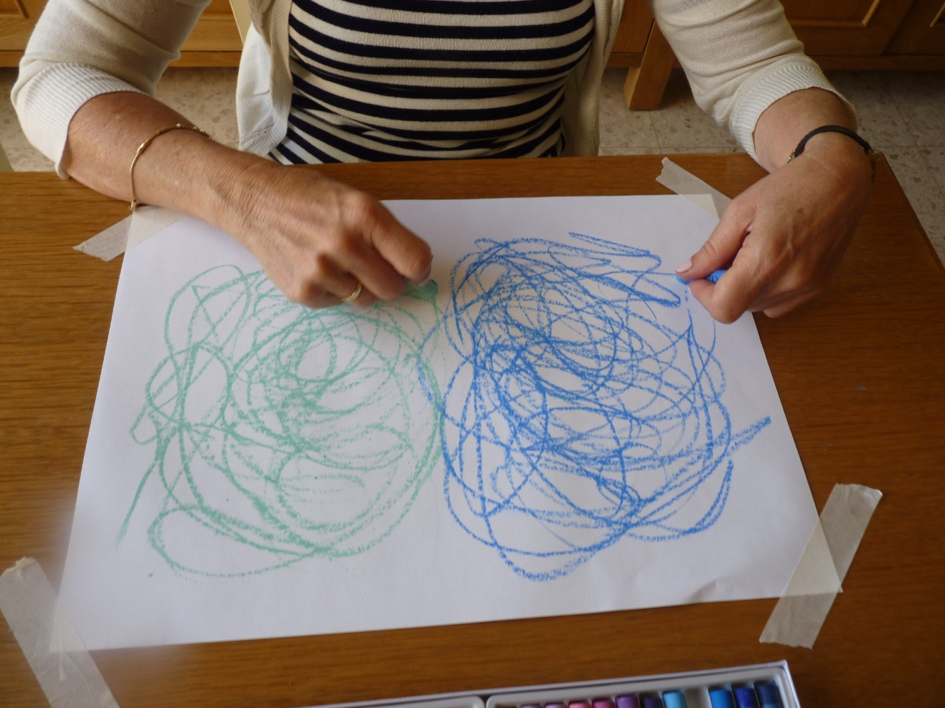

Slide 33
דף חמישי
מטרה: יצירת דימוי ספונטני אשר עשוי לפתוח פתח לעיבוד תכנים משמעותיים.
הנחייה: שתי נשימות – נשיפות.
יצירת דימוי כלשהוא (תיאורי או מופשט) באמצעות שתי הידיים בו זמנית או לסירוגין. ניתן להוסיף צבעים.
ניתן להמשיך לעבד את הנושא/דימוי באמצעות פרוטוקול EMDR.
ניתן לחזק את הדימוי באמצעות התבוננות ממוקדת ותיפוף פרפר.

Slide 34
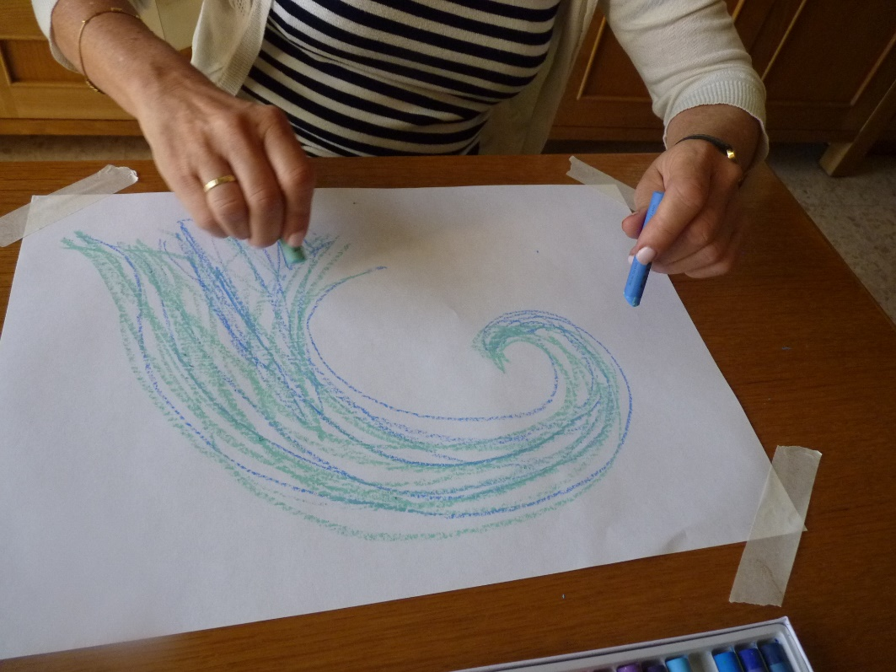
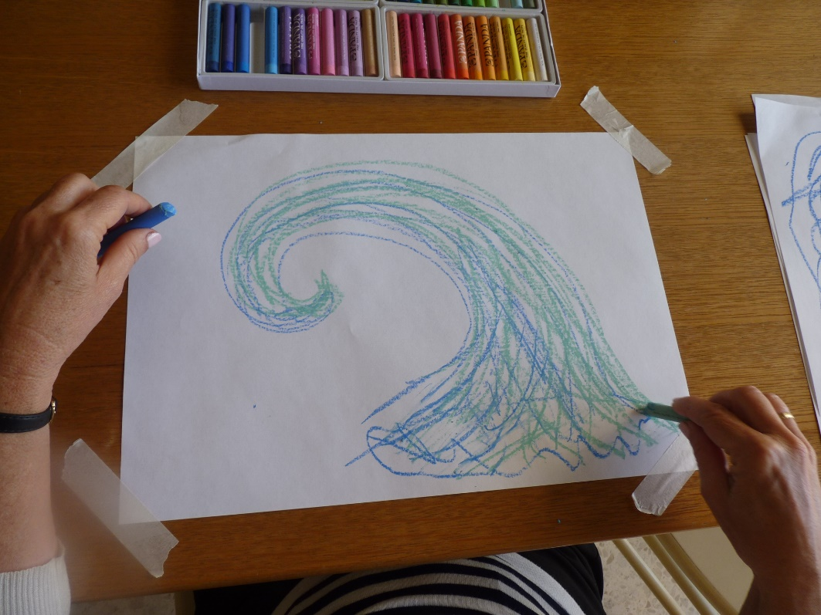

Slide 35
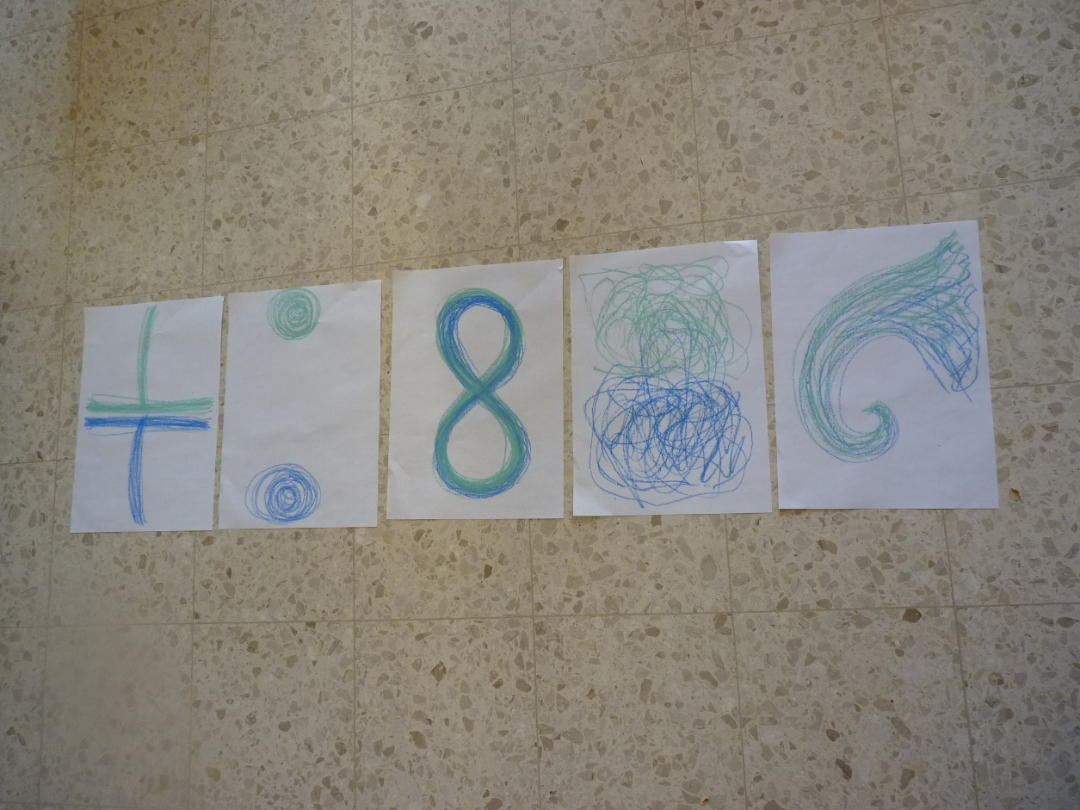

Slide 36
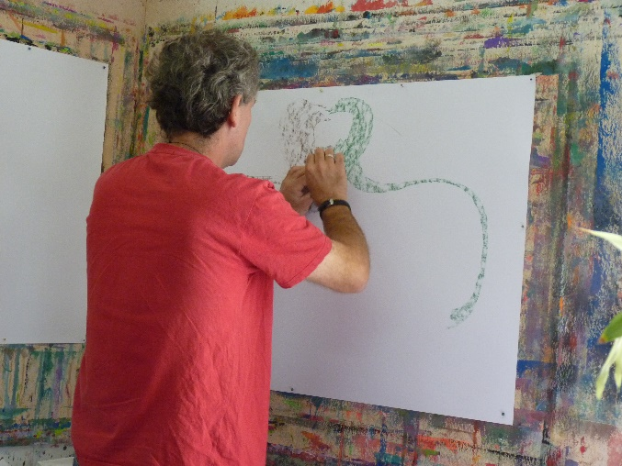
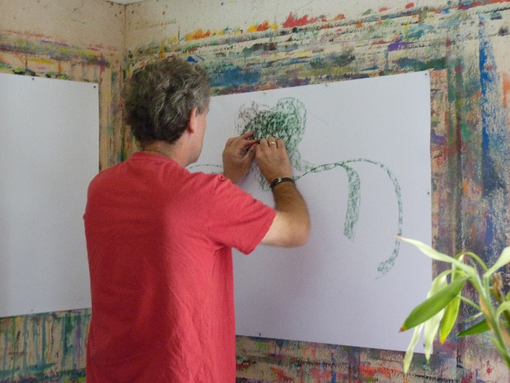
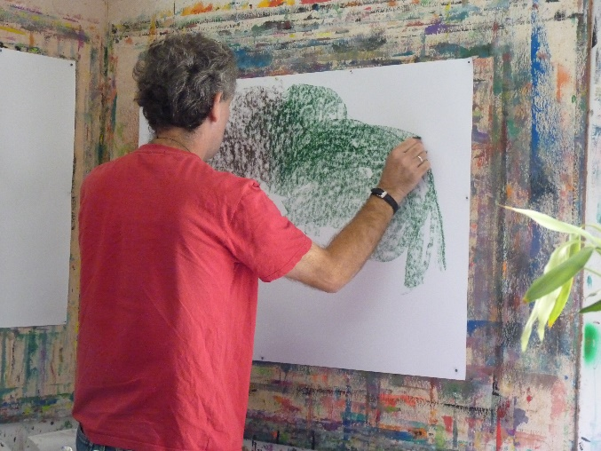
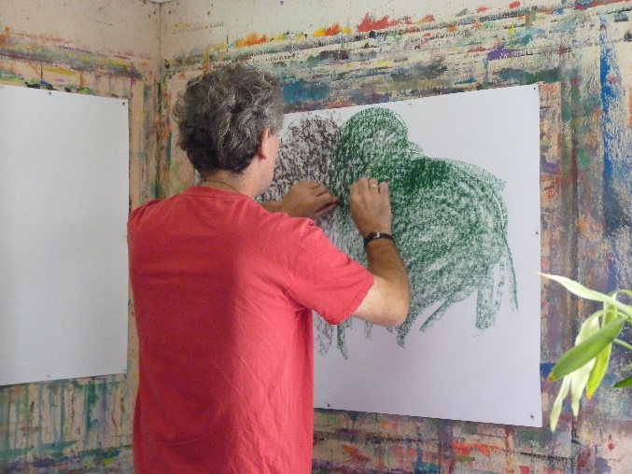
כל הזכויות שמורות לתמר חזות 10/4/16
משובים בעקבות התנסות והרחבות תיאורתיות ניתן לשלוח לדוא"ל ateyih@gmail.com

